Slide 1
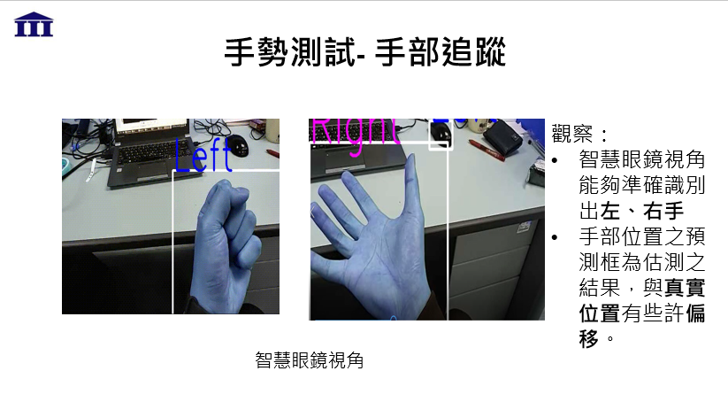
備忘錄
目前投影片
下頁預覽
擴增實境（Augmented Reality，簡稱AR），也有對應VR虛擬實境一詞的翻譯稱為實擬虛境或擴張現實，是指透過攝影機影像的位置及角度精算並加上圖像分析技術，讓螢幕上的虛擬世界能夠與現實世界場景進行結合與互動的技術。這種技術於1990年提出。隨著隨身電子產品運算能力的提升。

Slide 2
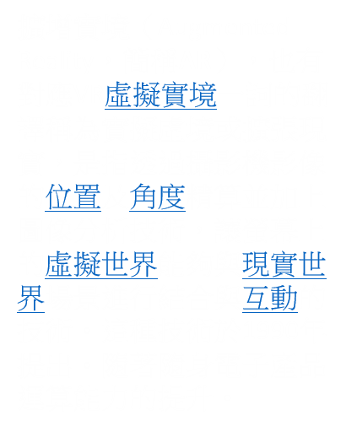
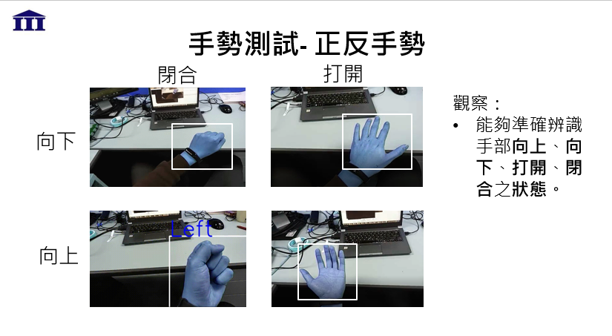
下頁預覽
備忘錄
目前投影片

Slide 3
擴增實境（Augmented Reality，簡稱AR），也有對應VR虛擬實境一詞的翻譯稱為實擬虛境或擴張現實，是指透過攝影機影像的位置及角度精算並加上圖像分析技術，讓螢幕上的虛擬世界能夠與現實世界場景進行結合與互動的技術。這種技術於1990年提出。隨著隨身電子產品運算能力的提升。

